Slide 1
尝试拉长LYSO到350mm
现有法兰厚度：76mm
分别跑50/120GeV
有法兰：150~210mm
无法兰：230mmLYSO
法兰拦截部分大约相当于100mmLYSO
全部过峰
350mm基本可以全收

Slide 2
拉长LYSO到350mm
Bin宽度：1GeV/bin
LYSO厚度： σ值： 均值
有法兰：
50GeV:
150mm 2.45GeV 30.53GeV
180mm 2.33GeV 33.35GeV
210mm 2.47GeV 35.70GeV
120GeV：
150mm 4.33GeV 75.05GeV
180mm 4.42GeV 83.24GeV
210mm 4.32GeV 90.05GeV
无法兰（230mm）：
50GeV： 3.28GeV 36.66GeV
120GeV: 8.63GeV 87.22GeV
有法兰时，前半曲线有一些“尾巴”
350mm，无法兰：
50GeV: 0.581GeV 47.36GeV（bin宽度宽了？大量事例集中在均值几个位置）
120GeV 1.801GeV 112.32GeV
σ值有些太好了？350mm长

Slide 3
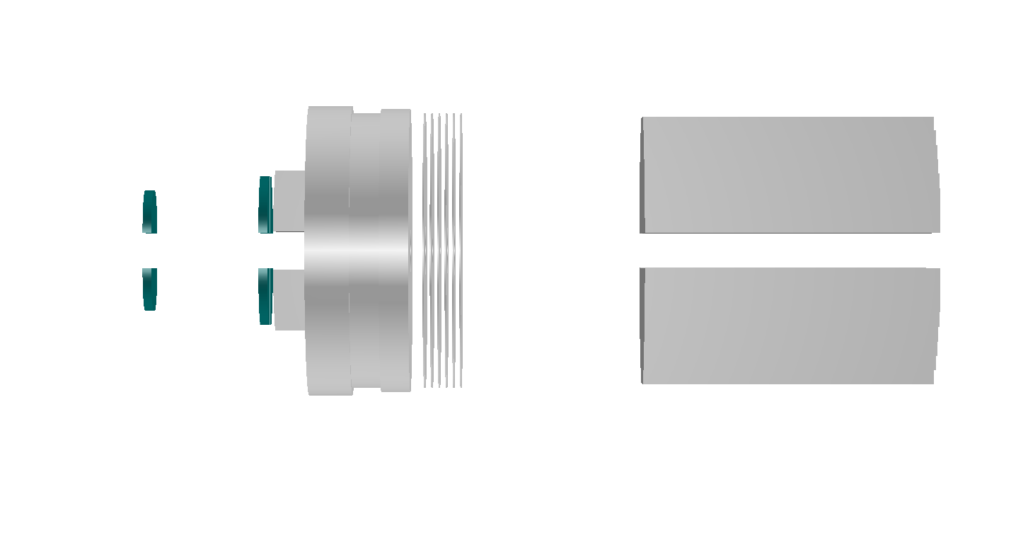
测试几个不同角度（50GeV电子，180mmLYSO，800~980mm)
62.18mrad
57.16mrad
测试角度：
0.70deg ≈ 6.11mrad，电子恰好打到LYSO末端
0.76deg ≈ 6.63mrad，电子打到中间位置
0.86deg ≈ 7.50mrad，电子恰好打到LYSO初端
1deg ≈ 8.43mrad，电子经过LYSO全过程
5deg ≈ 43.63mrad 电子经过LYSO全程
5.80deg ≈ 50.6mrad，电子恰好从LYSO末端出
6.55deg ≈ 57.16mrad，电子从LYSO中部出
7.125deg ≈ 62.18mrad，电子恰好从LYSO前端出，擦过LYSO
50.6mrad
43.63mrad
8.43mrad
6.63mrad
7.50mrad
6.11mrad

Slide 4
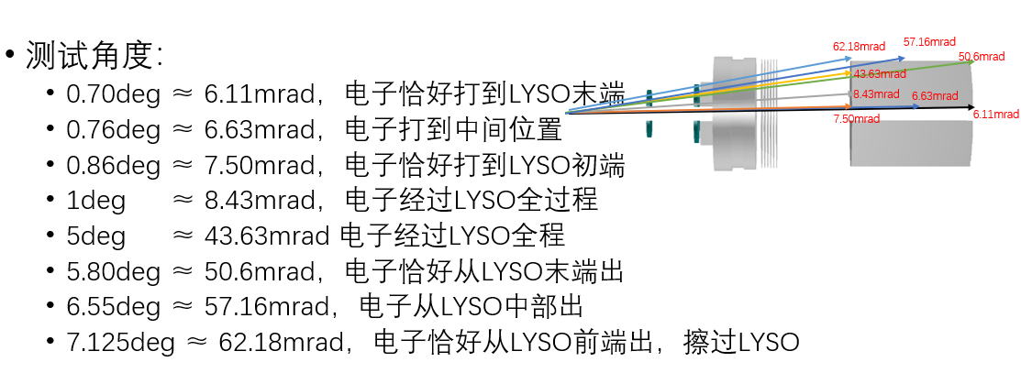
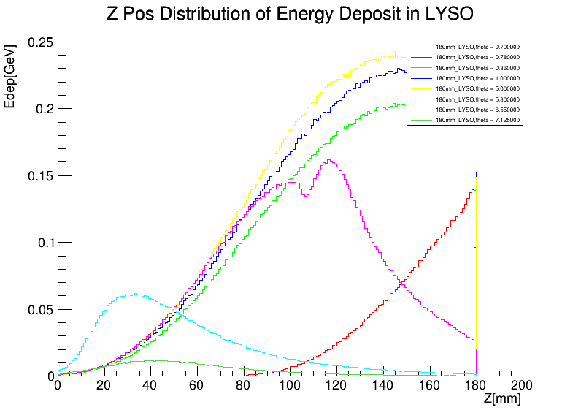
测试几个不同角度（50GeV电子，180mmLYSO，800~980mm)
非常奇怪的50.6mrad角度，这个角度的电子几何上是从LYSO末端的顶部出去，出现两个峰和shower没覆盖全有关？
7.50mrad，8.43mrad，43.63mrad三个角度的电子全程通过LYSO，沉积情况相近，其中7.50mrad是几乎正好从LYSO前端入射的角度
6.63mrad，57.16mrad两个角度的电子半程通过LYSO，沉积情况较差。但是效果不同？
62.18mrad，6.11mrad两个角度的电子几乎不通过LYSO，基本不沉积

Slide 5
测试几个不同角度（50GeV电子，180mmLYSO，800~980mm) 收能量情况
入射角度(mrad)： σ值： 均值
6.11 0.24GeV 0.422GeV（基本没收到的角度）
6.63 1.71GeV 4.867GeV
7.50 3.02GeV 21.12GeV
8.63 4.17GeV 23.59GeV
43.63 4.00GeV 24.86GeV
50.6 2.73GeV 13.68GeV（后端散开的shower没收全？）
57.16 0.45GeV 3.962GeV
62.18 0.06GeV 0.829GeV（基本没收到的角度）

